Slide 1

Mercado Koala
O site do nosso mercado de bairro na Vila Carrão
HTML5 · CSS · JavaScript
Veronica dos Santos Lima
Vitor Arruda Dos Santos
Victor Correa
Felipe de Oliveira Brito
Notes:
Boa noite. Somos o grupo do Mercado Koala: Veronica, Vitor, Victor e Felipe. Desenvolvemos o site de divulgação do Mercado Koala, um mercado de bairro da Vila Carrão. O site é estático, feito só com HTML5, CSS e JavaScript puro, sem framework e sem biblioteca, e está publicado na Vercel.

Slide 2
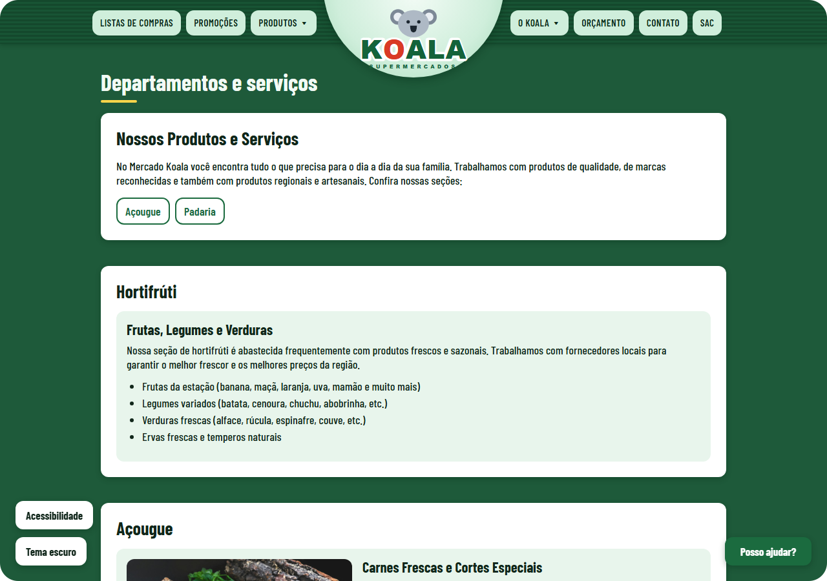
O Mercado Koala
Rua Dr. Cristiano Altenfelder Silva, 515
Vila Carrão, São Paulo
Negócio familiar, de bairro
Hortifrúti, açougue, padaria, mercearia, bebidas e laticínios
Pix, cartão e estacionamento
Conteúdo tirado da entrevista com o responsável pelo mercado
Notes:
O Mercado Koala fica na Rua Doutor Cristiano Altenfelder Silva, 515, na Vila Carrão. É um negócio familiar, com hortifrúti, açougue, padaria artesanal, mercearia, bebidas e laticínios, e aceita Pix e cartão. Todo o conteúdo institucional, como endereço, horários, departamentos, missão e perguntas frequentes, veio de uma entrevista presencial com o responsável. Essa parte nenhuma ferramenta resolve: é pesquisa de campo.

Slide 3
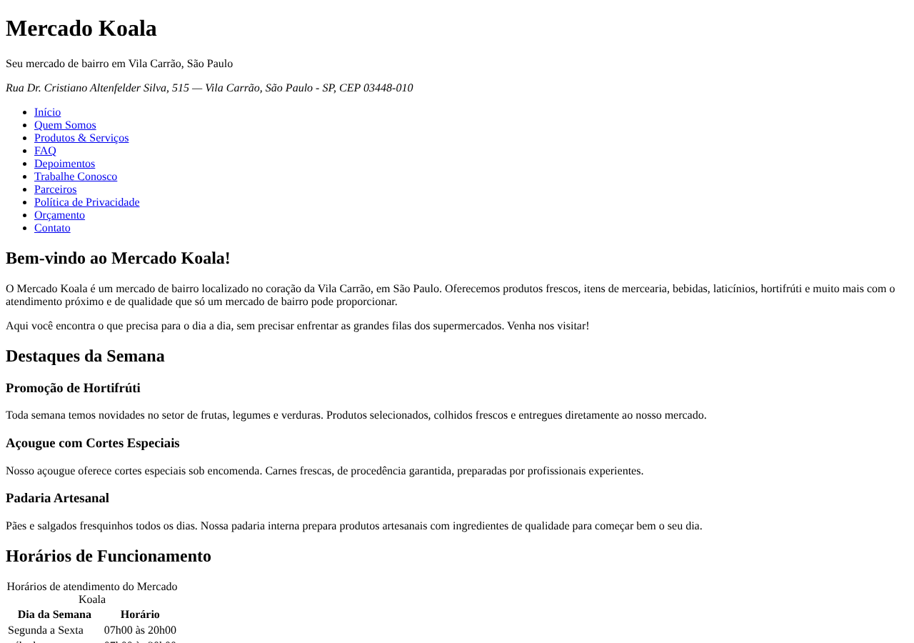
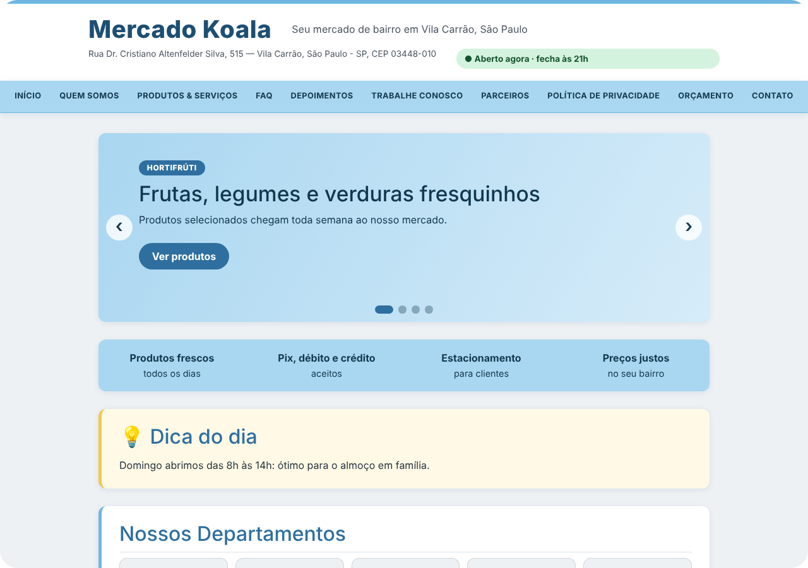
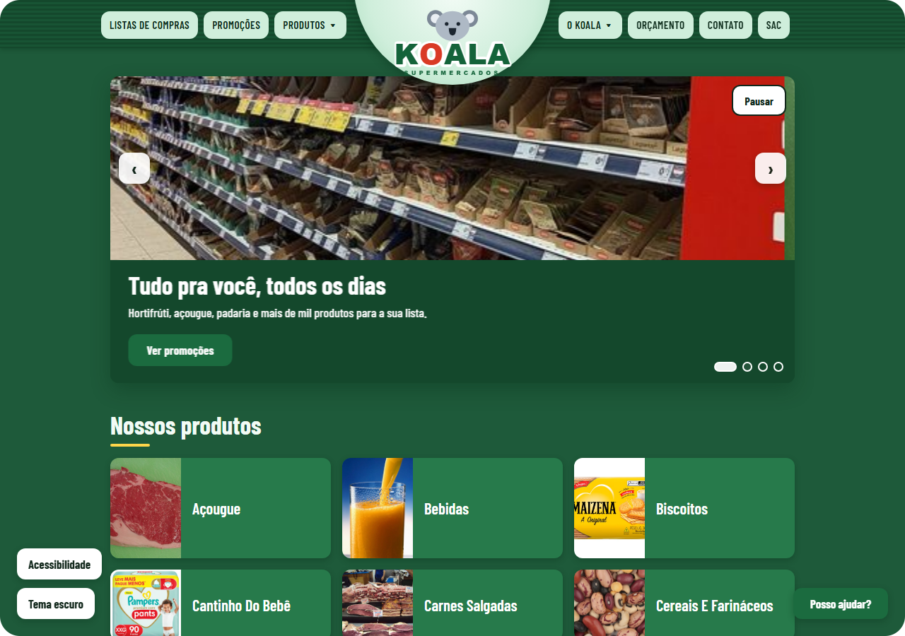
Como o site mudou
Setembro
HTML5 semântico, sem CSS · 10 páginas
Outubro
CSS azul e cinza, primeiros scripts
Novembro
Loja verde · 15 páginas
Notes:
O projeto passou por três versões. Em setembro, só HTML5 semântico: dez páginas interligadas, sem nenhuma folha de estilo. Em outubro entrou o CSS, em azul e cinza, com o Bootstrap só no menu, e os primeiros scripts. Em novembro refizemos tudo como loja virtual: removemos o Bootstrap, unimos a loja e o site institucional e chegamos a quinze páginas.

Slide 4
Referências de mercado
Supermercados Guanabara
Pão de Açúcar
Sonda Delivery
O que aproveitamos
O que aproveitamos
O que aproveitamos
Barra com a logo no centro
Grade de categorias com foto
Minha Lista no menu
Link para pular ao conteúdo
Rodapé em colunas com atendimento
Listas prontas, como os nossos modelos
Ofertas com cronômetro
Só as ideias de organização. Marca e logo são nossos; fotos do Wikimedia Commons.
Notes:
Pesquisamos três sites de mercado. Do Supermercados Guanabara, aproveitamos a organização da página: a barra com a logo no centro e a grade de categorias com foto. Do Pão de Açúcar, a lista de compras no menu, o link de pular para o conteúdo e o rodapé em colunas, com institucional e atendimento. E do Sonda Delivery, as listas prontas, que é a mesma ideia dos nossos modelos Dia-a-Dia, Churrasco e Festa, e as ofertas com cronômetro. Aproveitamos só as ideias: marca e logo são nossos, e as fotos são do Wikimedia Commons.

Slide 5
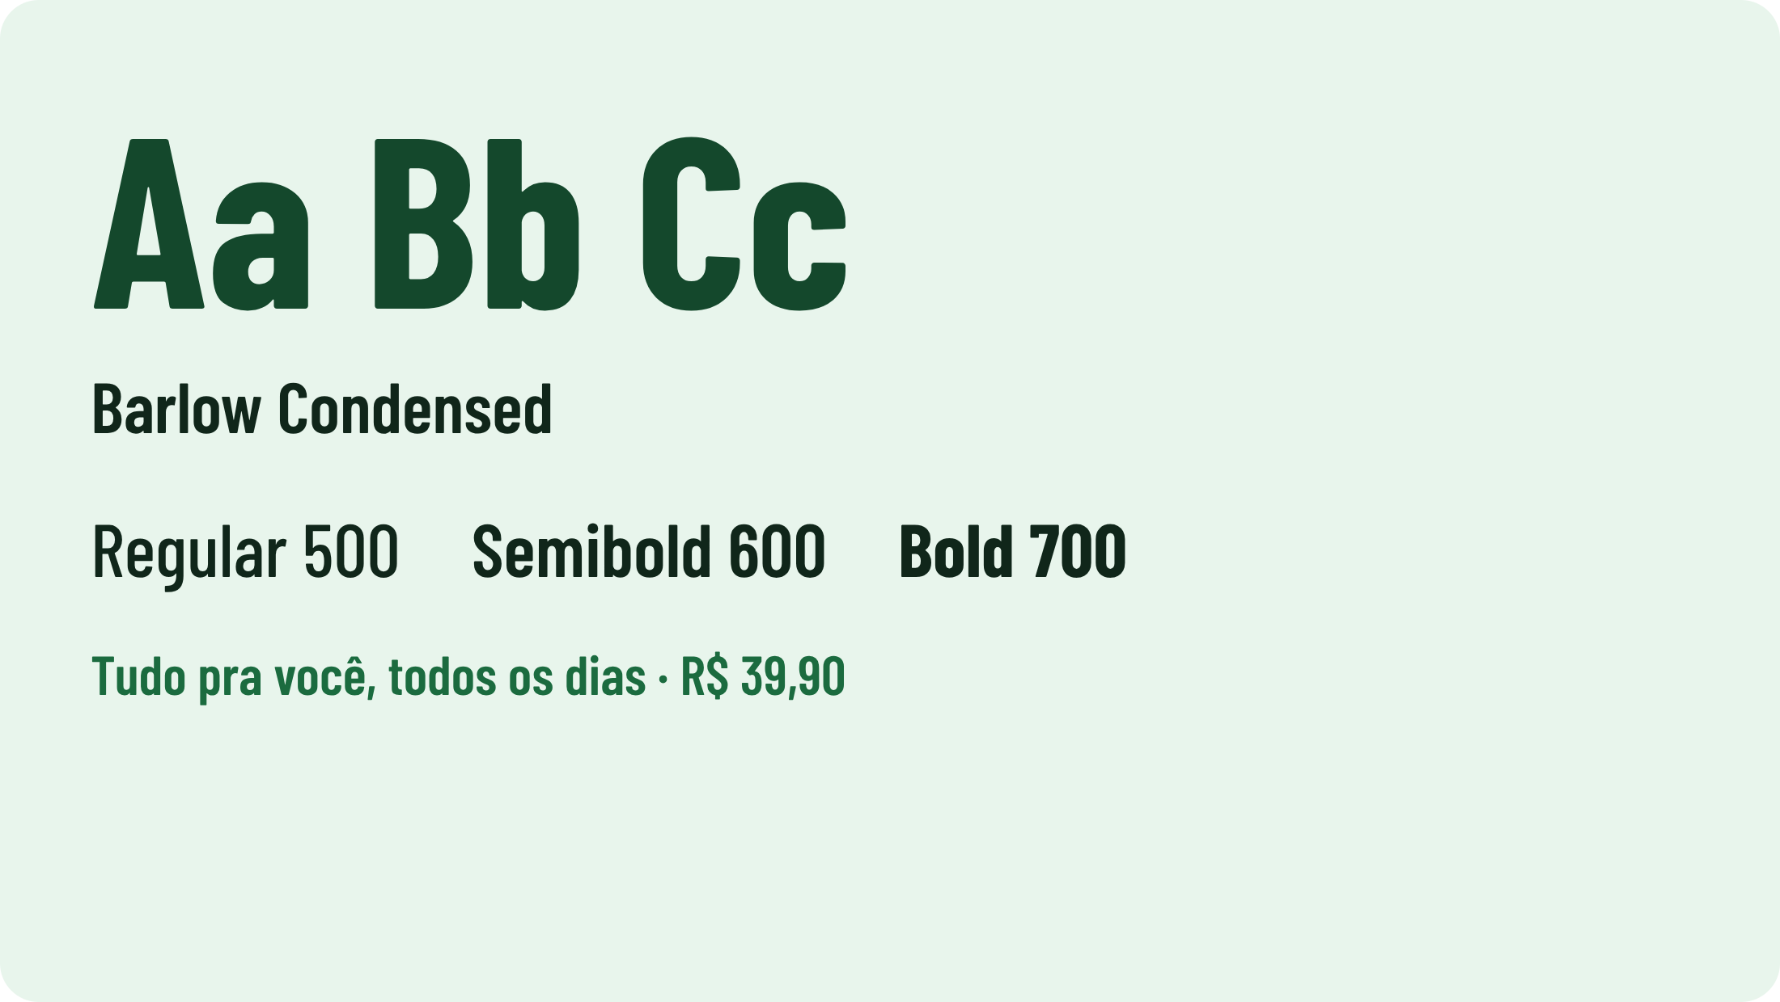
Design tokens
Verde escuro
cabeçalho e rodapé
Verde
botões e preços
Vermelho
ofertas
Amarelo
foco do teclado
Barlow Condensed (Google Fonts) · escala de 1,25
Tudo em css/tokens.css · espaço em 4 px · raio de 12 px
Notes:
A identidade visual foi montada como um design system. Todas as cores, espaços e raios são variáveis CSS no tokens.css, e nenhum outro arquivo tem cor em hexadecimal. O verde escuro é a cor principal, o vermelho marca as ofertas e o amarelo é o anel de foco do teclado. A tipografia é a Barlow Condensed, numa escala de 1,25, com espaços em múltiplos de 4 pixels e bordas de 12. Por isso trocar o azul pelo verde foi editar um arquivo só.

Slide 6
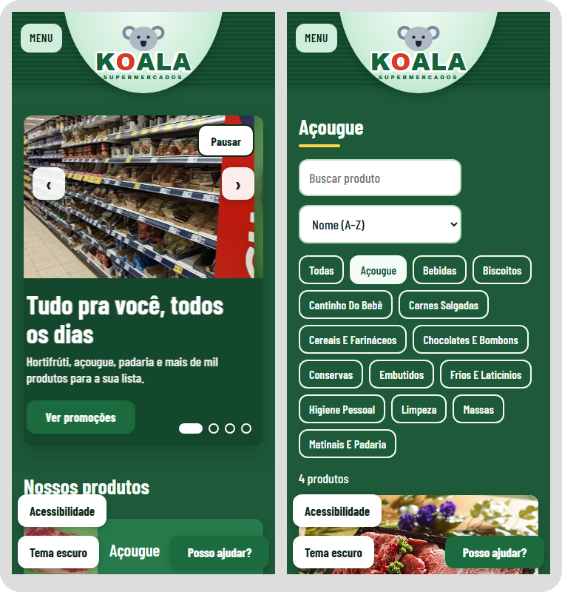
O site no ar
koala-supermercados.vercel.app
15
páginas
14
categorias
56
produtos
Vercel · deploy automático a cada push na main · preços ilustrativos
Notes:
O site está publicado na Vercel, no endereço koala-supermercados ponto vercel ponto app, com deploy automático: cada push na branch main coloca uma nova versão no ar. São quinze páginas que compartilham o mesmo cabeçalho e rodapé, catorze categorias e cinquenta e seis produtos, cada um com foto própria. Os preços são ilustrativos, porque não há back-end. No print do celular, a 360 pixels, as categorias viram uma coluna e o menu vira um botão.

Slide 7
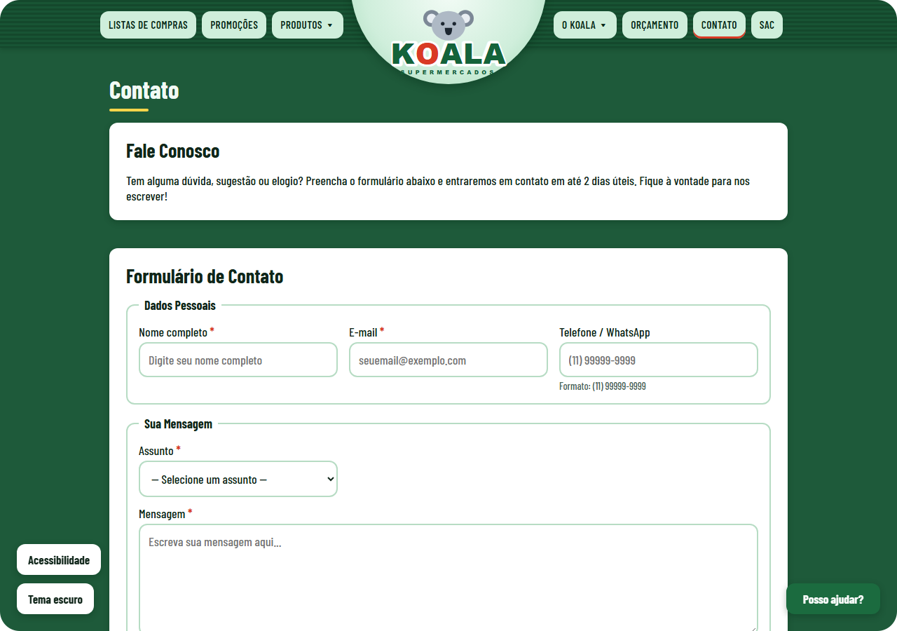
HTML5
header, nav, main, section, article, footer
required, type email/tel, pattern, minlength
<audio> e <video> em Departamentos
<details>/<summary> no FAQ · logo em SVG
Notes:
No HTML5, todas as páginas usam header, nav, main, section, article e footer, e o menu marca a página atual com aria-current. O formulário de contato do print usa só validação nativa: required, type email e tel, pattern no telefone e minlength. Por exemplo, se a pessoa digita um e-mail sem arroba ou deixa o nome vazio, o próprio navegador bloqueia o envio, sem nenhuma linha de JavaScript. Também usamos audio e video na página Departamentos, details e summary no FAQ e SVG no logo.

Slide 8
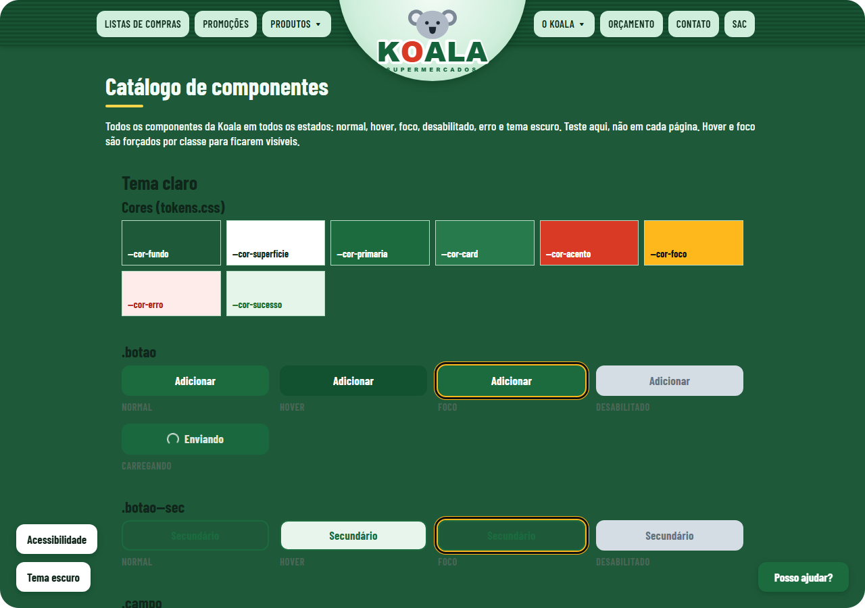
CSS
Grid nas grades · Flexbox no cabeçalho
@media em 1200, 768 e 480 px
Menos animação se o usuário pedir
3 temas = 3 blocos de variáveis
Notes:
No CSS, usamos Grid nas grades de categorias, produtos e rodapé, e Flexbox no cabeçalho, nos filtros e nos botões. As media queries mudam o layout em 1200, 768 e 480 pixels, e a prefers-reduced-motion desliga as transições e animações para quem pediu menos movimento no sistema. Os três temas são três blocos de variáveis: o atributo data-tema igual a escuro, na tag html, troca todas as cores de uma vez. O catálogo do print mostra cada botão nos estados normal, hover, foco e desabilitado.

Slide 9
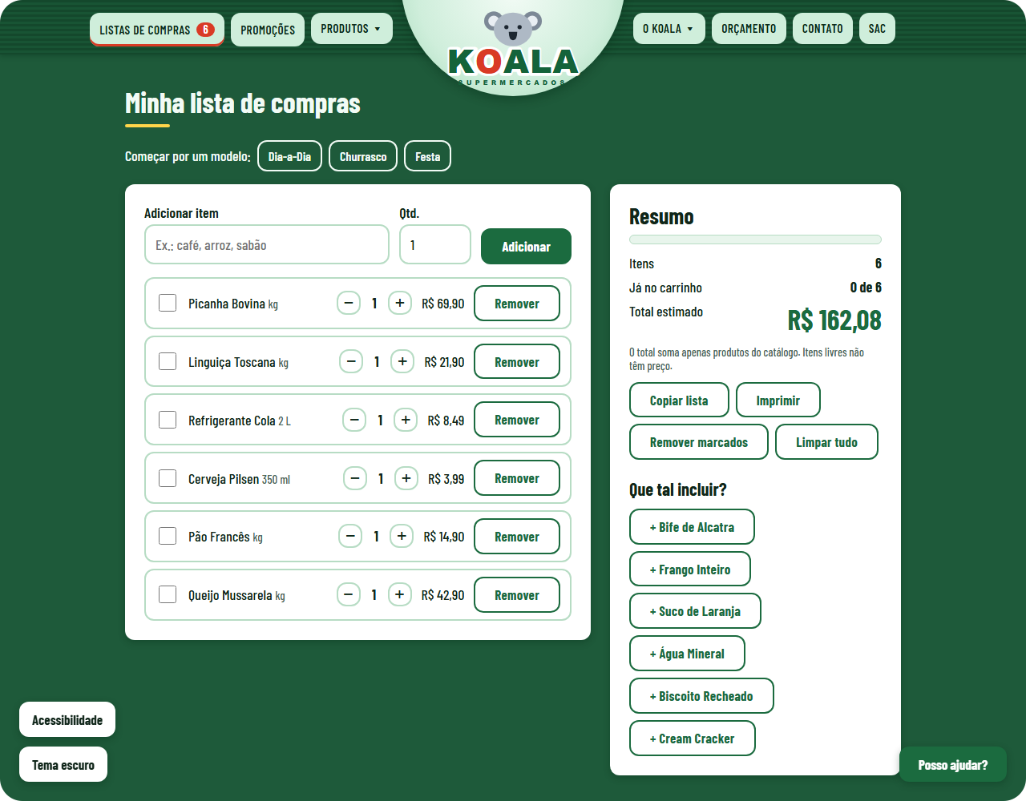
JavaScript
Eventos: click, input, change, keydown, submit
Lista no localStorage em JSON
filter e sort sobre o array do data.js
Carrossel com setInterval de 5 s
Máscaras só formatam; o pattern valida
Notes:
O JavaScript é puro e orientado a eventos: click, input, change, keydown e submit. O exemplo principal é a lista de compras do print. Quando a pessoa escolhe o modelo Churrasco, a lista recebe os itens e calcula o total estimado. Os itens ficam gravados no localStorage em JSON, então a lista continua lá mesmo depois de recarregar a página. Na página de produtos, a busca usa filter e a ordenação por preço usa sort sobre o array de produtos. O carrossel troca de destaque a cada cinco segundos com setInterval. E o JavaScript lê as preferências do aparelho com matchMedia: no modo escuro o site já abre escuro, com pedido de mais contraste liga o alto contraste, e com pedido de menos movimento o carrossel não gira sozinho.

Slide 10
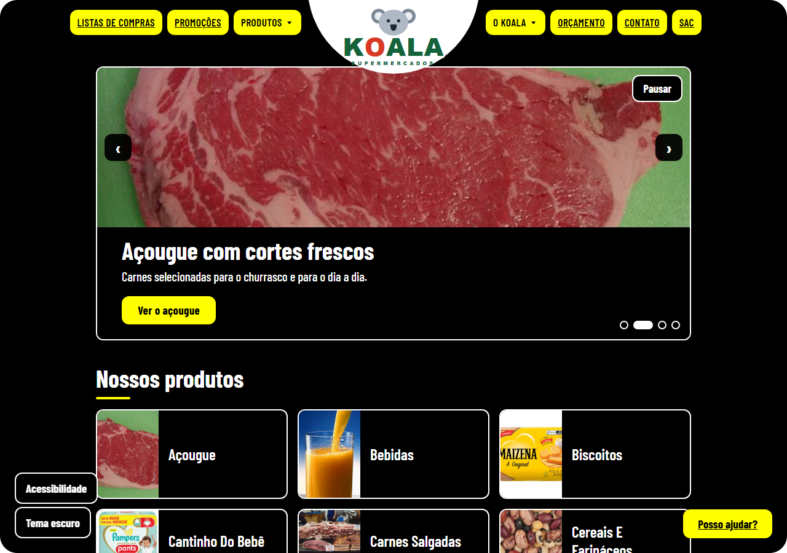
Acessibilidade
Base: WCAG 2.2, nível AA
Letra em rem, até 150% · alto contraste
Link para pular ao conteúdo · foco visível
Leitor de tela lê erros e avisos
Notes:
A acessibilidade seguiu a WCAG 2.2, nível AA. Na primeira vez que a pessoa aperta Tab, aparece um link para pular direto para o conteúdo. O painel de acessibilidade aumenta a letra até 150%, porque todo o texto usa rem, e liga o alto contraste em preto, branco e amarelo, que é o print ao lado. Nos formulários, a mensagem de erro fica ligada ao campo com aria-describedby, então o leitor de tela lê o erro junto, e avisos como a contagem de produtos são anunciados com aria-live. E o carrossel tem botão de pausar e troca de destaque pelas setas do teclado, e a tecla Esc fecha os menus.

Slide 11
Uso de IA
Apoio com o Claude Code em três pontos
1
2
3
Revisar a acessibilidade
Foco do teclado, contraste e leitura de tela
Pesquisar referências
Sites de mercado como Pão de Açúcar e Sonda
Organizar o GitHub
Pastas css, js e img e o README
Toda sugestão foi testada no navegador antes de entrar no site.
Notes:
Usamos IA como apoio, com o Claude Code. Ela ajudou a revisar a acessibilidade, apontando pontos de foco, contraste e leitura de tela. Ajudou a pesquisar referências de sites de mercado. E ajudou a organizar o repositório no GitHub, separando as pastas de CSS, JavaScript e imagens e arrumando o README. Toda sugestão foi testada no navegador antes de entrar no site.

Slide 12
Desafios e aprendizados
Desafios
Aprendizados
Caminhos relativos (../) entre pastas
Unir dois sites sem perder conteúdo
Estrutura é papel do HTML, não do JS
Variáveis evitam retrabalho
Validação nativa antes de script
Próximo passo: back-end para os formulários enviarem de verdade
Notes:
Os maiores desafios foram os caminhos relativos, porque as páginas dentro da pasta loja-koala usam ponto-ponto-barra para chegar em css, js e img, e unir o site institucional e a loja sem perder conteúdo. Aprendemos que estrutura é papel do HTML: quando o menu era gerado pelo JavaScript, o validador e quem navega sem JS viam a página sem menu. E que concentrar as cores em variáveis evita retrabalho. O próximo passo é um back-end para os formulários enviarem de verdade.

Slide 13
Obrigado!
Perguntas?
koala-supermercados.vercel.app
github.com/veronisky/Koala-mercado-Javascript
Notes:
Esse é o site do Mercado Koala. Obrigado, e ficamos à disposição para perguntas.

